Slide 1
Презентација за надокнада на изгубени часови
училиште | СОТУ Ѓорѓи Наумов - Битола
наставен предмет | Електронски склопови и уреди
година на изучување | IV-та
струка | Електротехника
oбразовен профил | Електротехничар за електроника и телекомуникации
назив на наставната единица | Антенски засилувач
паралелка | IV-6
реден број на презентација | 2
наставник | Константин Чому

Slide 2
Антенски засилувач

Slide 3
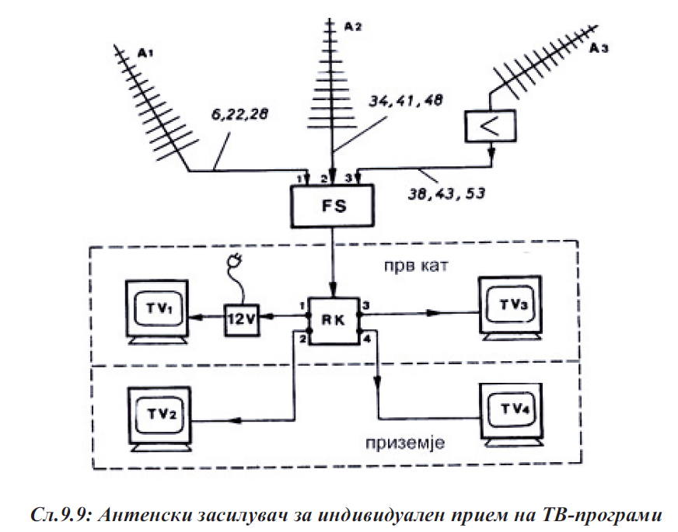

Slide 7
Благодарност за вниманието
Драги ученици,
Почитувајте ги препораките на Министерството за здравство во врска со превентивните мерки против болеста COVID-19 (Corona virus disease 2019) предизвикана од новоидентификуваниот тип на КОРОНА ВИРУС и останете дома.
Станува збор за сериозна ситуација на која треба и вие сериозно да и пристапите заедно со вашите родители, роднини, пријатели,другари, соученици.
Затоа, избегнувајте масовни дружења, често мијте ги рацете со сапун, дезинфицирајте ги вашите мобилни телефони, таблети, тастатури и останати предмети кои често ги користите.

